Slide 1
能力点一 电解质溶液中离子(粒子)浓度大小比较
核心必备
全能通关

Slide 2































1.(2023·青岛一中期中)下列溶液中有关微粒的物质的量浓度和数目关系正确的是( )

Slide 3










Slide 4






2.(双选)(2023·枣庄一中期末)KHC₂O₄·H₂C₂O₄·2H₂O(四草酸钾，记作PT)是一种分析试剂，室温时，H₂C₂O₄的pK_{a1}、pK_{a2}分别为1.23、4.19(pK_{a}＝－lg K_{a})。下列指定溶液中微粒物质的量浓度关系正确的是( )

Slide 5
































Slide 6


















































Slide 7




























Slide 8
(一)滴定曲线
1.实例
常温下，用0.100 0 mol·L^{－1} NaOH溶液滴定20.00 mL 0.100 0 mol·L^{－1} CH₃COOH溶液所得滴定曲线如图：

Slide 10
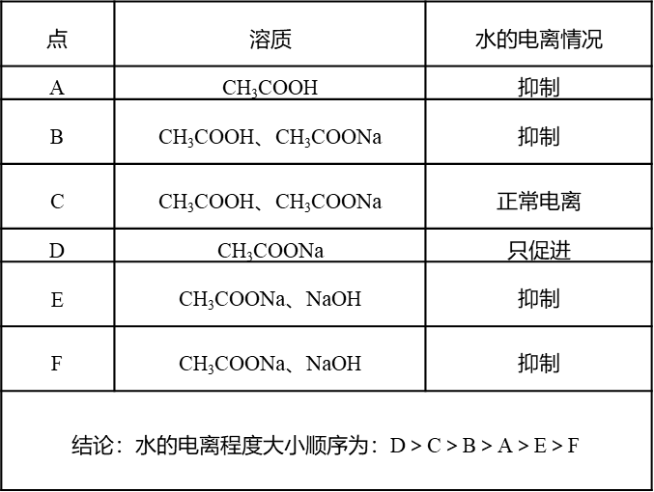
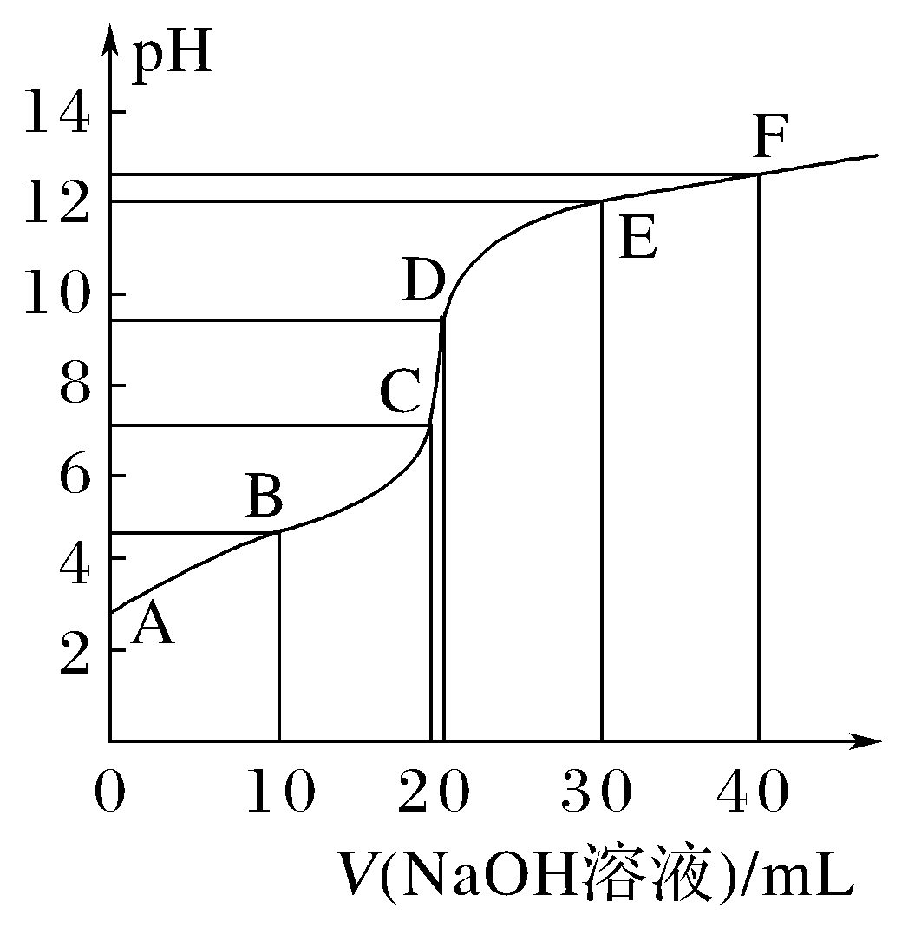
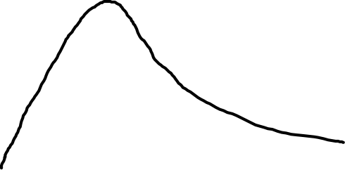




2.pH—V图

Slide 11
(2)各特殊点对水电离程度的影响

Slide 12
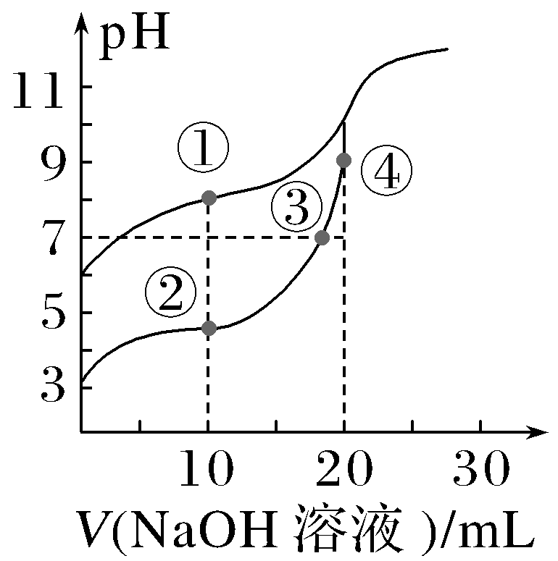





































[示例1] (2023·浙江强基联盟联考)常温下，用0.05 mol·L^{－1} NaOH溶液分别滴定10.00 mL浓度均为0.10 mol·L^{－1}的CH₃COOH(K_{a}＝1×10^{－5})溶液和HCN(K_{a}＝5×10^{－10})溶液，所得滴定曲线如图。下列说法正确的是( )
A.①所标曲线为NaOH滴定HCN，两种弱酸滴定均可选
用甲基橙作指示剂
B.溶液中水的电离程度：②>③>④
C.③处溶液有c_{平}(Na＋)＝c_{平}(CH₃COO－)<c_{平}(CH₃COOH)
D.点①和点②溶液混合后：c_{平}(CH₃COO－)－c_{平}(CN－)
＝c_{平}(HCN)－c_{平}(CH₃COOH)

Slide 13






(二)常考对数图像的类型

Slide 14

图像种类 | 具体类型 | 含义 | 变化规律
负对数图像 | pH＝－lg c_{平}(H＋) | 氢离子浓度的常用对数负值 | pH越大，c_{平}(H＋)越小，溶液的碱性越强
 | pC＝－lg c_{平}(C) | C离子浓度的常用对数负值 | pC越大，c_{平}(C)越小

Slide 15
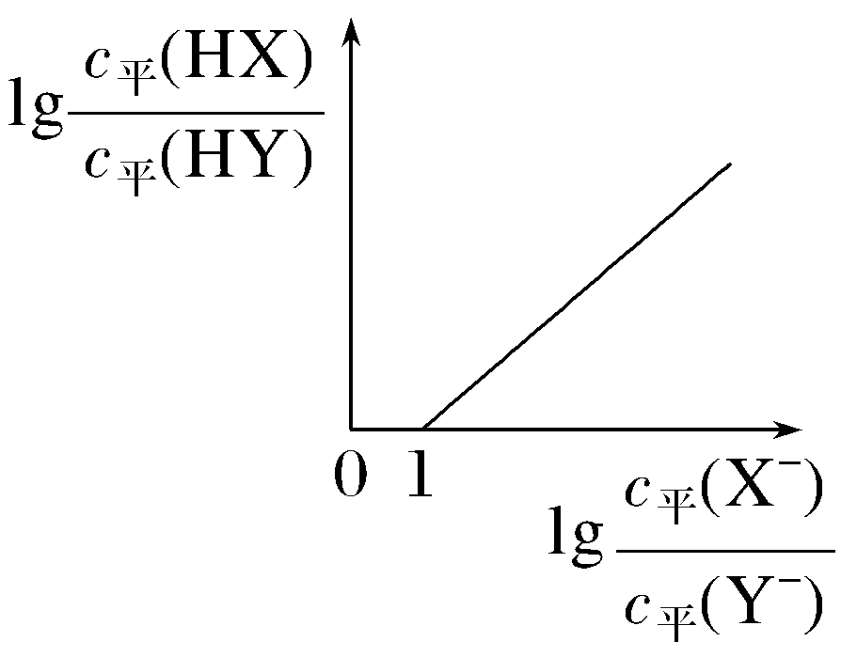













下列说法错误的是( )
A.K_{a}(HY)＝1.38×10^{－4}
B.pH＝7时，c_{平}(X－)·c_{平}(HY)>c_{平}(Y－)·c_{平}(HX)
C.滴入HX溶液20 mL时，c_{平}(Na＋)>c_{平}(HY)>c_{平}(X－)
D.滴入HX溶液10 mL时，c_{平}(X－)＋c_{平}(OH－)＝c_{平}(H＋)＋c_{平}(HY)

Slide 16





























































Slide 18
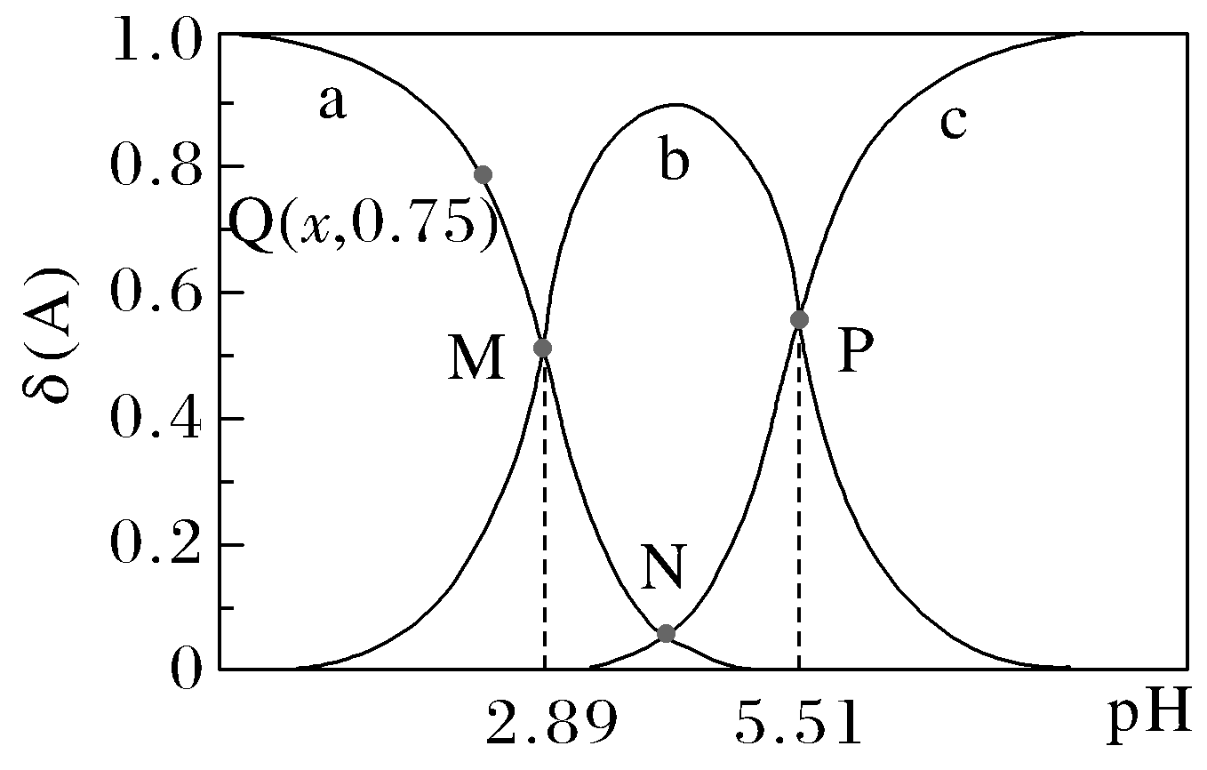












A.曲线a表示的是HA－的变化
B.K_{a2}(H₂A)的数量级为10^{－3}
C.假设Q点溶液中无A^{2－}，则图中x＝2.41
D.pH＜7时溶液中可能存在：c_{平}(Na＋)＞
c_{平}(HA－)＋2c_{平}(A^{2－})

Slide 19
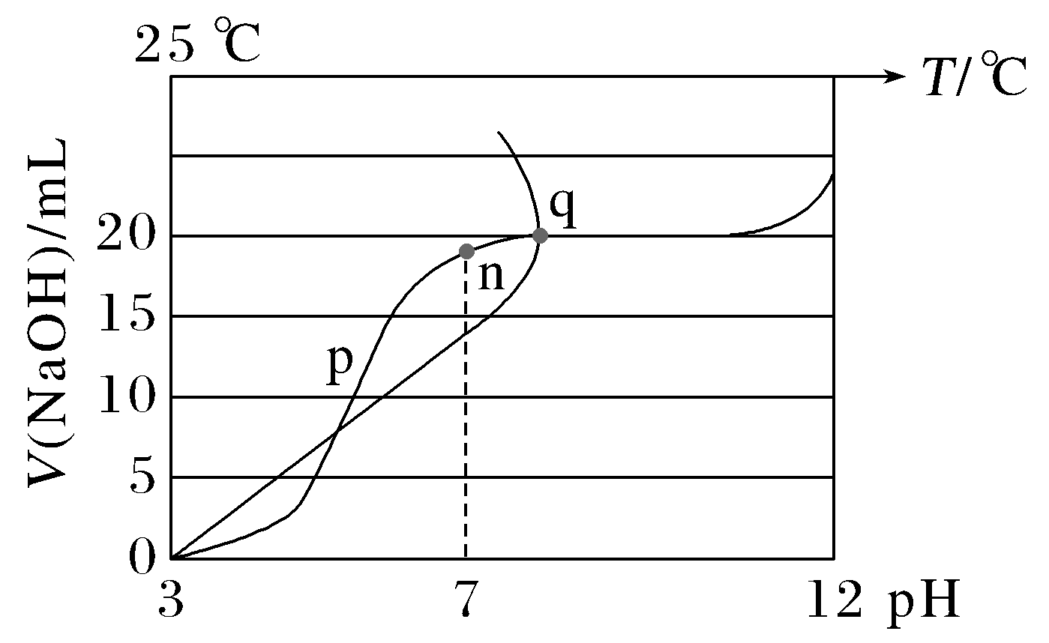
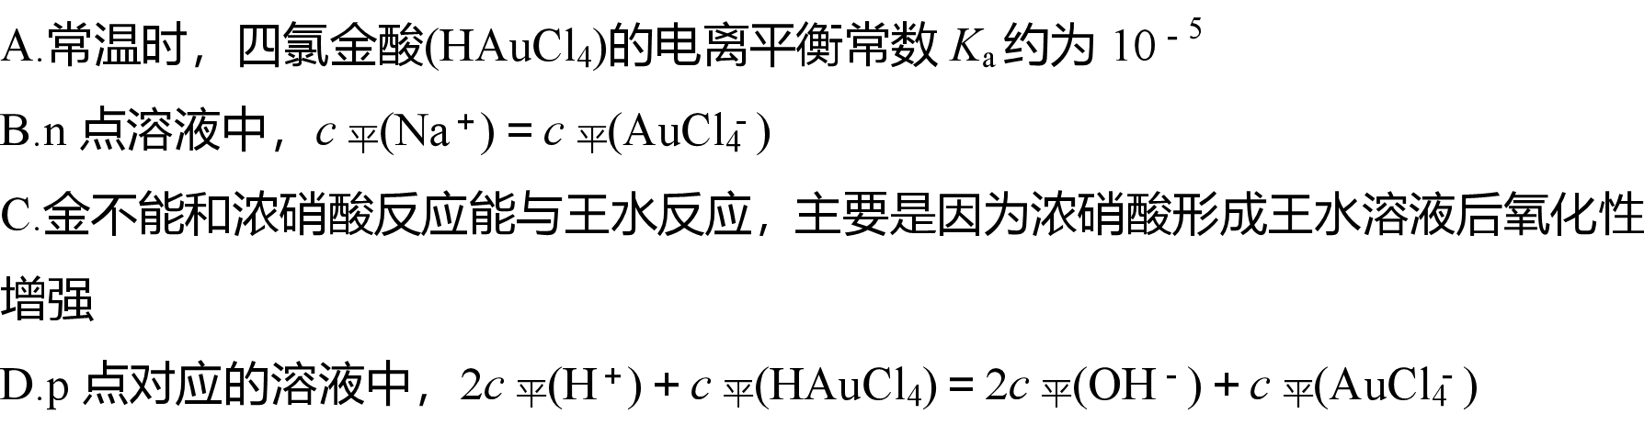






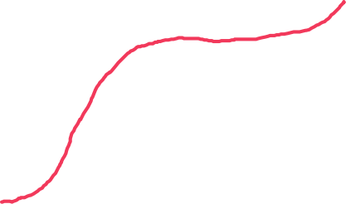



















1.(双选)(2023·山东师大附中模拟)四氯金酸(HAuCl₄)由王水和纯金反应制得，可用于工业元件的镀金。常温时，用0.1 mol/L的NaOH溶液滴定20 mL 0.1 mol/L的HAuCl₄溶液，滴定过程中测得混合溶液的温度T、NaOH溶液体积V(NaOH)与pH的关系如图所示。下列叙述错误的是( )

Slide 20
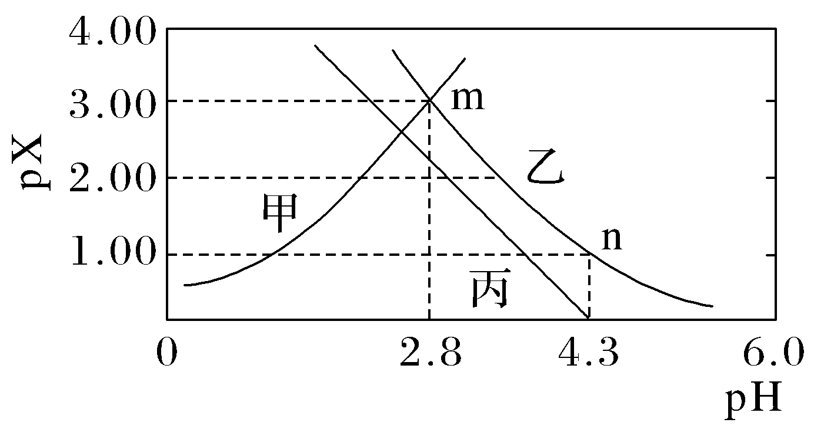






























A.曲线甲表示H₂A随着溶液pH的变化曲线
B.常温时，H₂A的两级电离常数的关系：
K_{a1}·K_{a2}＝10^{－2.8}
C.NaHA溶液使pH试纸变蓝
D.pH＝4.3时，c_{平}(Na＋)＝(0.3＋10^{－9.7}－10^{－4.3}) mol·L^{－1}

Slide 21
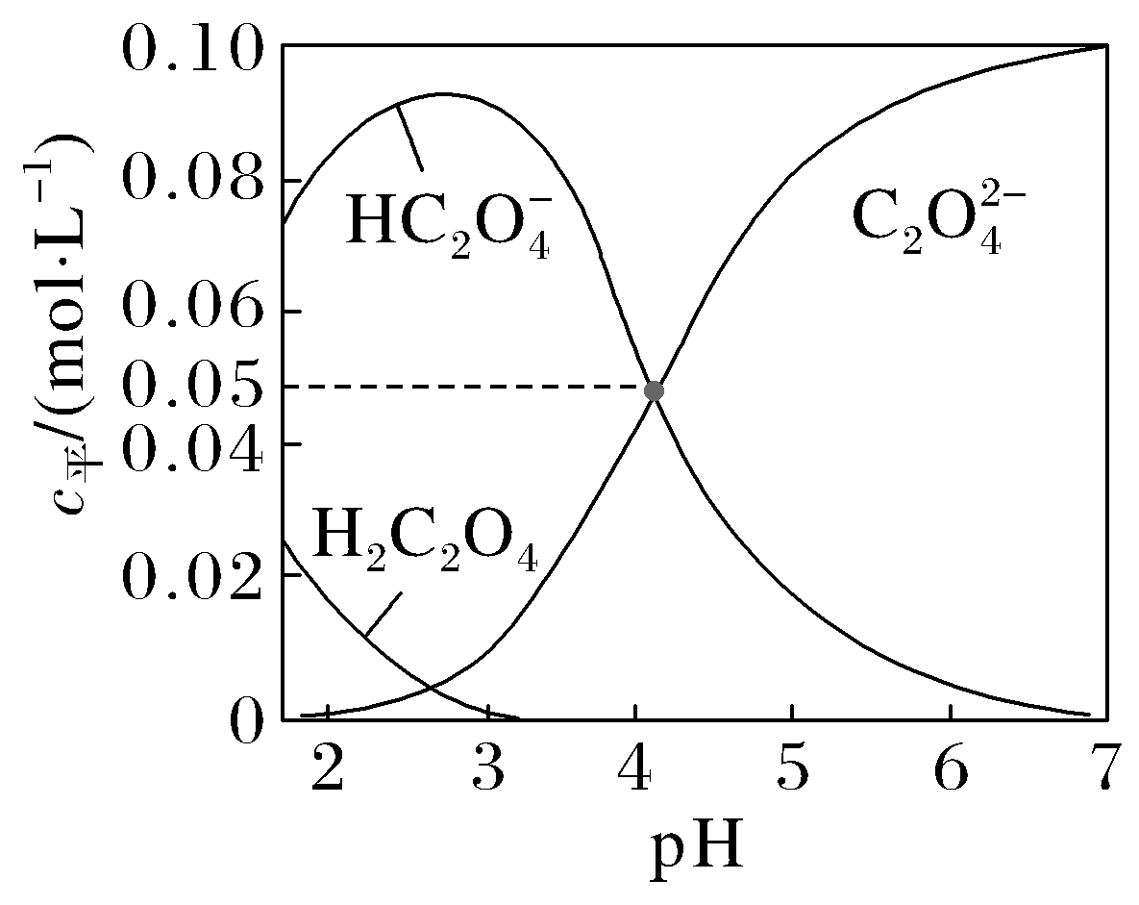






























Slide 22






































1.(2022·浙江6月选考)25 ℃时，向20 mL浓度均为0.1 mol·L^{－1}的盐酸和醋酸的混合溶液中逐滴加入0.1 mol·L^{－1}的NaOH溶液(醋酸的K_{a}＝1.8×10^{－5}；用0.1 mol·L^{－1}的NaOH溶液滴定20 mL等浓度的盐酸，滴定终点的pH突跃范围4.3～9.7)。下列说法不正确的是( )
A.恰好中和时，溶液呈碱性
B.滴加NaOH溶液至pH＝4.3的过程中，发生反应的离子方程式为H＋＋OH－===H₂O
C.滴定过程中，c(Cl－)＝c(CH₃COO－)＋c(CH₃COOH)
D.pH＝7时，c(Na＋)>c(Cl－)>c(CH₃COO－)>c(CH₃COOH)

Slide 24
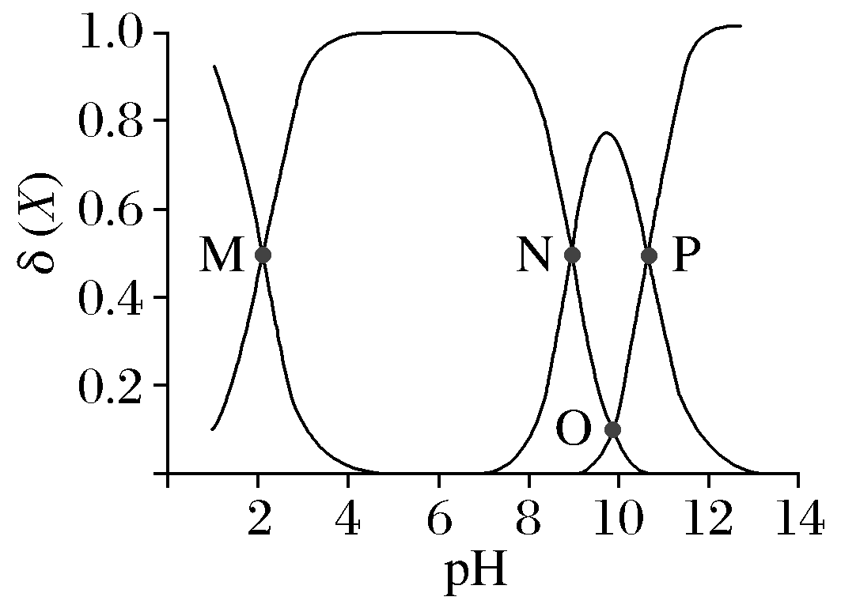










Slide 25
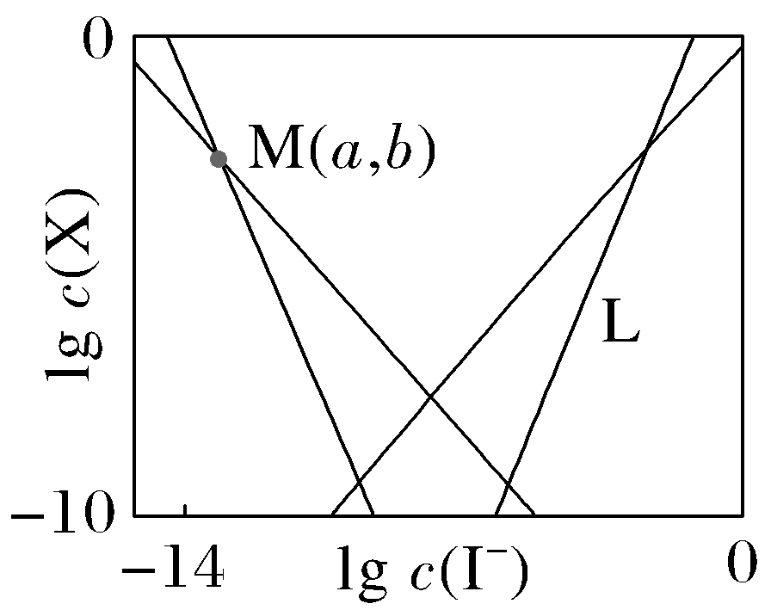















Slide 26










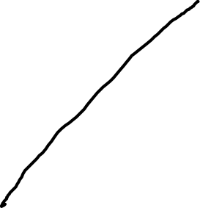
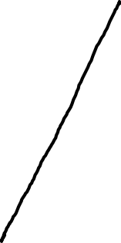





























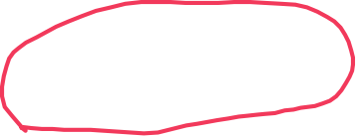







Slide 27




















Slide 28
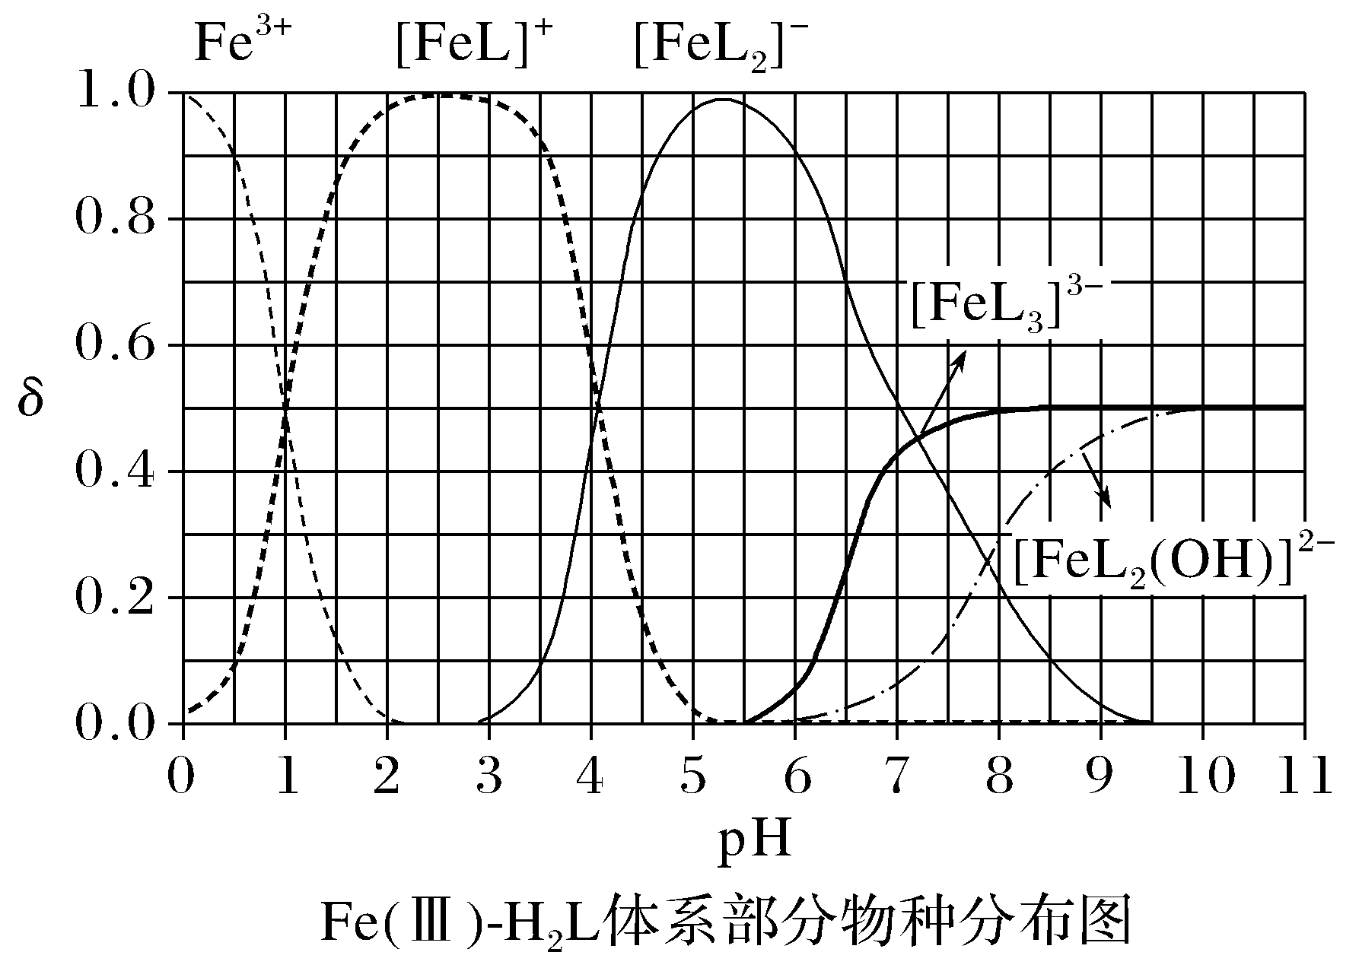
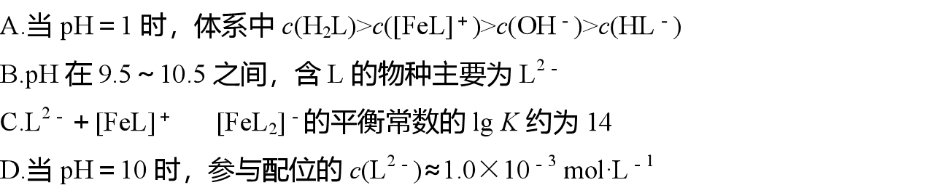
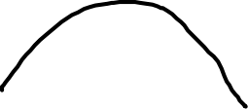








Slide 29

































